Slide 1
МНОЖЕЊЕ КАО САБИРАЊЕ ЈЕДНАКИХ САБИРАКА И НУЛА И ЈЕДИНИЦА КАО ЧИНИОЦИ
МАТЕМАТИКА 5. РАЗРЕД

Slide 2
Множење као сабирање једнаких сабирака
Никола има у 4 џепа по 5 кликера.
Колико Никола има кликера?
5 + 5 + 5 + 5 = 20 Никола има 20 кликера.
Овдје имамо сабирање 4 једнака сабирка,
што можемо записати у облику производа:
4 ∙ 5 = 20
У датом изразу бројеви 4 и 5 су чиниоци,
4 ∙ 5 производ, а број 20 вриједност производа.

Slide 3
Из записа 4 ∙ 5 = 5 + 5 + 5 + 5 је очигледно:
- први чинилац, број 4, означава број поновљених сабирака,
- други чинилац, број 5, означава сабирак који се понавља у збиру.

Slide 4
Из претходно наведеног можемо извести општи закључак:
Ако су а и b природни бројеви и а ˃ 1, тада се под производом а ∙ b
подразумијева збир b + b + ... + b у коме се b као сабирак понавља а пута, тј.
а ∙ b = b + b + ... + b = p
a ∙ b је назначени производ, p је вриједност производа, а и b су чиниоци производа.

Slide 5
Примјери:
8 ∙ 7 =
7 + 7 + 7 + 7 + 7 + 7 + 7 + 7 =
56
5 ∙ 100 =
100 + 100 + 100 + 100 +100 =
500
3 ∙ 150 =
150 + 150 + 150 =
450
6 ∙ x =
x + x + x + x + x + x
n ∙ 15 =
$$15 + 15 + … + 15$$
n сабирака 15

Slide 6
1. Напиши назначени производ у облику збира једнаких сабирака, па израчунај:
6∙50=
300
50+50+50+50+50+50 =
5∙ 200 =
200+200+200+200+200=
1 000
2. Напиши у облику збира једнаких сабирака:
3∙m=
m+m+m
2∙(a+b)=
(a+b)+(a+b)

Slide 7
3. Напиши у виду производа збирове:
101+101+101+101+101+101=
6 ∙101
b+b+b+b+b+b+b=
7 ∙ b

Slide 8
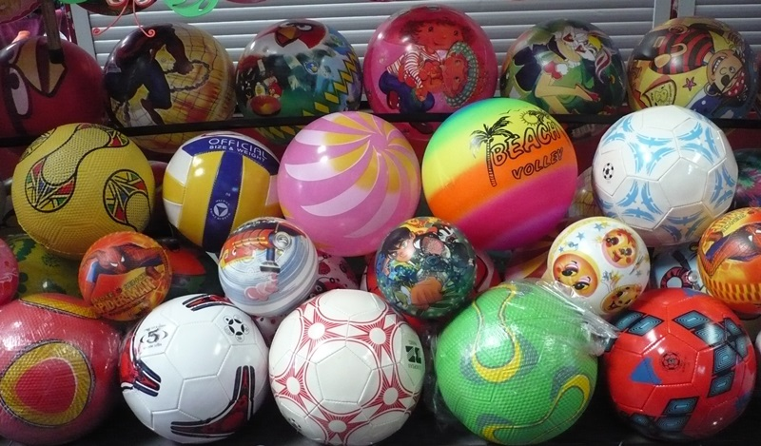
Нула и јединица као чиниоци
На игралиште је дошло 7 дјечака. Сваки од њих је донио по једну лопту. Колико је укупно лопти на игралишту?
1 + 1 + 1 + 1 + 1 + 1 + 1 = 7 ∙ 1 = 7
На игралишту је 7 лопти.
Такође је 1 ∙ 7 = 7 , односно 1 ∙ 7 = 7 ∙ 1
За било који природан број а вриједи: а ∙ 1 = 1 ∙ а = а Број 1 се назива неутрални или јединични елемент.

Slide 9
Ако је један од чинилаца 0, као нпр.
2 ∙ 0 = 0 + 0 = 0
5 ∙ 0 = 0 + 0 + 0 + 0 + 0 = 0
Тада је производ увијек 0.
За било који природан број а важи:
а ∙ 0 = 0 ∙а = 0

Slide 10
1. Одреди производ:
2. Одреди производ:
205∙1=
205
0
43∙0=
753∙1=
753
90∙0∙(650-123)=
0
1∙ 1 000=
1 000
0∙386=
0
у∙1=
(100+478) ∙ 0=
0
у

Slide 11
Задаци за самосталан рад: 1. Напиши у облику збира једнаких сабирака: 3 ∙ 115 = 9 ∙ y = 2. Напиши у виду производа збирове: 326+326+326+326+326 = (4∙x)+(4∙x)+(4∙x)+(4∙x)+(4∙x)+(4∙x) = 3. Израчунај: 12∙ (90-17) ∙ 0 ∙ 6 =

Slide 12
Задатак +
Непосредни сљедбеник броја 999 помножи са највећим двоцифреним бројем.

